Slide 1
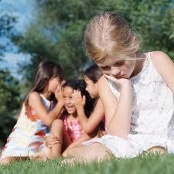
الاستثارة والتوتر
أعداد
مشتاق عبد الرضا ماشي شرارة

Slide 2
مفهوم الاستثارة في المجال الرياضي
تنشيط الفسيولوجي ايجابي
بعض المدربين يرون إن أداء اللاعبين يتحسن بعلاقته المباشرة مع زيادة عملية التنشيط الفسيولوجي لبعض أجهزة الجسم اعتقادا منهم إلى انه كلما ازدادت درجة استثارة اللاعبين فأن درجة تعبئتهم النفسية تزداد بالتالي ، وهو الأمر الذي يؤدي إلى الأداء الأفضل بالنسبة للاعبين .
تنشيط الفسيولوجي السلبي
دقات القلب
سرعة التنفس
التوتر العضلي
غزارة إفراز العرق

Slide 3
مفهوم التوتر
حالة عضلية
إن الحقائق تشير إلى إن التوتر الذهني والعضلي بينهما ارتباط كبير. فكل انفعال أو توتر ذهني يؤثر على العضلات والعكس صحيح أيضا كل شد أو توتر عضلي يؤثر على حالة التركيز الذهني ومن ثم فانه لا يمكن التمتع بالصحة النفسية الكاملة إذا حدث توتر ذهني ولم يطلقها خلال نشاطه العضلي .
حالة ذهنية
نجد شخصا ما يشكو من التوتر الذي يكون منسجما مع الخوف والقلق الذي يمر به في حين يصرح آخر عن رغبته إلى الراحة والاسترخاء لأنه متوتر. ويعني الأول إنه متوتر ذهنيا .

Slide 4
تعريف التوتر
حالة من الإحساس العام باختلال التوازن على الصعيد البيولوجي أو النفسي بصحبه تأهب واستعداد من جانب المرء لتغيير سلوكه بغية التصدي لعامل يتهدده في وضعيه حقيقة أو وتخيله
إحساس يسببه الصراع الداخلي أو الضغط الخارجي بصحبه استعداد لتغيير السلوك لمواجهة عنصر تهديد في الموقف
ظاهرة غير مرئية ينتج عنها شعور بالتهديد والاضطراب والعصبية والحساسية الزائدة تجعل الفرد غير قادر على التكيف مع البيئة التي يعمل فيها وتنعكس على سلوكه مع الآخرين"

Slide 5
التوتر التنافسي
الدوافع وعلاقته بالشخصية
الخصائص النوعية للجهاز العصبي والديناميكي النفسية
الخصائص النفسية والفسيولوجية
أهم العوامل التي تعمل على ظهور التوتر
عامل الصعوبة
عامل توقع الخطر
عامل النشاط الدافعي

Slide 6
مستويات التوتر
عند المستويات التي تؤشر بأنها أعلى من المستوى الضعيف هنا ستكون العلاقة عكسية بين التوتر والأداء. حيث كلما ارتفعت درجات التوتر لدى اللاعبين كلما انخفض مستوى الأداء وذلك لتأثيره السلبي على أدائهم بسبب ما يسببه من اضطرابات نفسيه مؤثره أو اضطرابات فسلجية واضحة
اللاعبون الايجابيون في أداءهم سيكون بمثابة دافع لديهم للظهور بشكل جيد والتغلب على تلك الصعوبات التي تهددهم. ولهذا غالبا ما يشار إلى إن أهم خطوات التعلم الحركي أن يكون هناك توتر نفسي عند المتعلم لأن ذلك سيجعله حريصا على الأداء بأفضل صورة لأهمية تعلم المهارة بالنسبة إليه شخصيا أو لأجل الحصول على امتياز معين في الأداء.

Slide 7
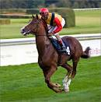
مظاهر التوتر والأسباب المؤدية إليه
المظاهر الفسيولوجية
المظاهر الانفعالية
المظاهر العقلية
أساليب مواجهة التوتر
الاستماع إلى أشرطة موسيقية
الرقود في حوض ممتلئ بالماء الدافئ
استخدام التدليك
التنويم المغناطيسي واليوجا
التدريب الذاتي
التصور البصري
والاسترخاء العضلي
والتغذية الراجعة الحيوية

Slide 8
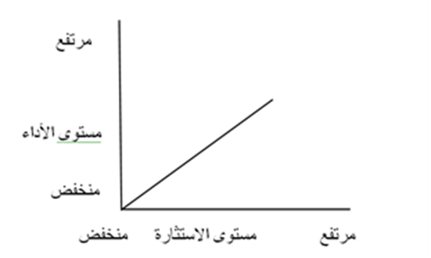
المؤشرات الفسيولوجية
نماذج العلاقة بين الاستثارة والأداء الرياضي
نظرية الحافز
نموذج حرف آليو( U ) المقلوب
سرعة نبضات القلب
معدل التنفس
ضغط الدم
درجة حرارة الجلد
عرق راحة اليد
الاستجابات الكهربية (الجلفانومترية)

Slide 9
العلاقة بين التوتر والاستثارة
مثيرات بيئية
أفكار سلبية
استثارة
مثيرات بيئية
الاستثارة
الأفكار السلبية

